Slide 1
REX associé à la prise en charge des colis / déchets contaminés par du plomb
CERN, le 22/01/2025

Slide 2
Plan de la présentation
REX associés aux écarts colis
REX associés aux mesures dans l’installation
Présentation des colis testés / envisagés pour les essais
Présentation des essais programmés / envisagés
Planning de réalisation des essais
Echanges sur l’intégration des exigences dans les spécifications Andra

Slide 3
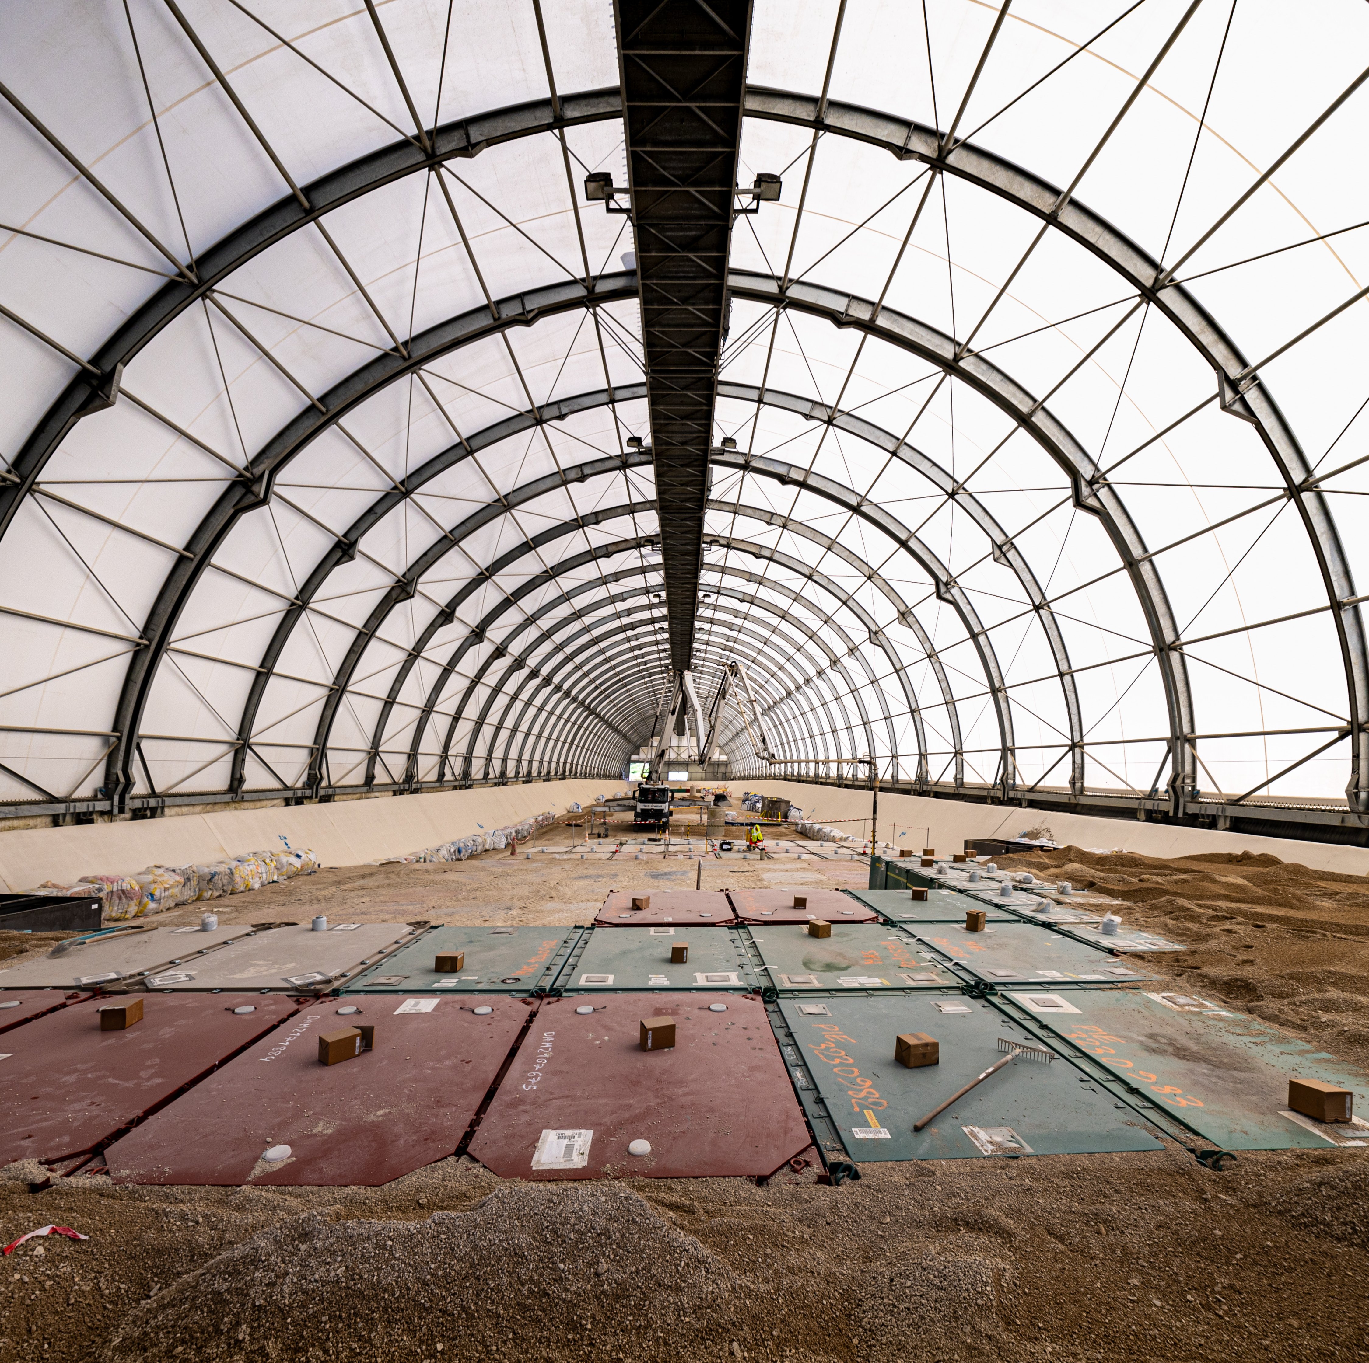
REX associés aux écarts colis

Slide 4
Historique (déchets TFA)
2018-2019 : Informations de plusieurs sites d’une pollution à la poussière de plomb potentielle des colis de déchets.
2018-2023 : Émission de plusieurs FNCC sur le sujet et mise en place de conditions de prise en charge lourdes.
2023 : Assouplissement des conditions d’acceptation de colis marqués à la poussière de plomb (passage de >LD à 1 000 µg/m²). Les objectifs étaient :
  Préserver la salubrité des locaux des CI2A (éviter un phénomène d’accumulation du plomb) ;
  Fluidifier la prise en charge des colis marqués à la poussière de plomb.
05/072024 : CODIR exceptionnel - Assouplissement des conditions d’acceptation des colis TFA ouverts de type casiers parois pleines destinés au sablage au Cires marqués à la poussière de plomb (passage à 5 000 µg/m² sur la surface des déchets raisonnablement accessibles).

Slide 5
Contrôles menés par l’Andra en 2024 :
  Pour chaque expédition reçue, un frottis est réalisé sur un colis de chaque conteneur de l’expédition et un frottis sur le plancher du conteneur vide.
  Le frottis peut être effectué sur les parois externes du colis, ou bien sur les déchets raisonnablement accessibles dans le cas des colis TFA ouverts de type casier ouvert.
  Les résultats selon les seuils définis lors du CODIR exceptionnel :
    FMA-VC (CSA) : aucune NC détectée ;
    TFA (Cires, 1 398 expéditions et 1 921 conteneurs réceptionnés) :
      Parois de colis : 13 NC confirmées par une mesure en laboratoire (> 1 000 µg/m²) ;
      Déchets accessibles : 17 NC confirmées par une mesure en laboratoire (> 5 000 µg/m²) ;
      Conteneurs : 31 contaminations avec information auprès du site producteur concerné (> 1 000 µg/m²).

Slide 6
Résultats des contrôles menés par l’Andra en 2024 :
  Répartition des NC par niveaux de contamination (en µg/m²) et par surface contrôlée :

Slide 7
Traitement des NC :
  FNCC unique par site et par producteur utilisateur d’une base externe dès lors qu’une FNCC est déjà ouverte et non clôturée ;
  Application rétroactive du nouveau seuil pour les litiges et FNCC déjà ouverts ;
  Actions restrictives limitées (cas de saturation à l’arrivée au Cires) et levée des blocages informatiques existants ;
  Pour les sites producteurs concernés :
    Réalisation d’une analyse et définition des dispositions permettant de prévenir l’occurrence de nouveaux écarts,
    Communication/présentation des éléments,
    Validation par l’Andra au cas par cas des dispositions de maîtrise.

Slide 8
REX associés aux mesures dans l’installation

Slide 9
Mesures réalisées sur les CI2A :
  Depuis 2023, mise en place d’un plan de surveillance CI2A (CSA – Cires) avec pour objectif de garantir la santé/sécurité des travailleurs et la salubrité des installations.
  Cette surveillance s’articule autour de 2 axes principaux :
  Mesures d’ambiance dans l’atmosphère des lieux de travail
  Périodicité trimestrielle – le dispositif de prélèvement est disposé à hauteur représentative (entre 1,6 et 1,9 m) et dans les halls de déchargement (BL/BT), le hall d’expédition (BT) et l’alvéole exploitée.
  → Résultats exprimés en mg/m³ ([Pb métal et composés]), comparés à la VLEP 8h (0,1 mg/m³)
  Dépistage surfacique des lieux de travail
  Périodicité trimestrielle – essuyage de surfaces de 0,1 m² pour comparaison à la valeur repère de 1000 µg/m².

Slide 10
Mesures réalisées sur les CI2A :
  Mesures sur porteurs, pendant des phases d’exploitation
  L’opérateur industriel du Cires a mis en place des contrôles d’exposition de ses collaborateurs lors de différentes phases d’exploitation :
  Déchargement de colis, transfert et stockage en alvéole,
  Mise en place d’un fixateur sur colis contaminés au plomb.

Slide 11
REX des mesures :
  Mesures d’ambiance dans l’atmosphère des lieux de travail
  Pas de valeur significative en concentration en mg/m3 - résultats labo < LQ (0,25 µg/filtre)
  Dépistage surfacique des lieux de travail
  Valeurs généralement < 1000 µg/m²
  Si valeurs > 1000 µg/m², assainissement des zones par l’opérateur industriel
  Mesures sur porteurs
  Valeurs < aux limites de quantification (0,25 µg/filtre) – Indice d’exposition < 0,26%
  Plombémie des agents réalisée annuellement (réf population générale : H < 85µg/l / F < 60µg/l) – pas de résultats significatifs au-delà de ces valeurs

Slide 12
Présentation des colis testés / envisagés pour les essais

Slide 13
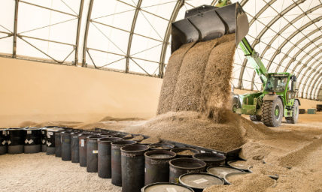
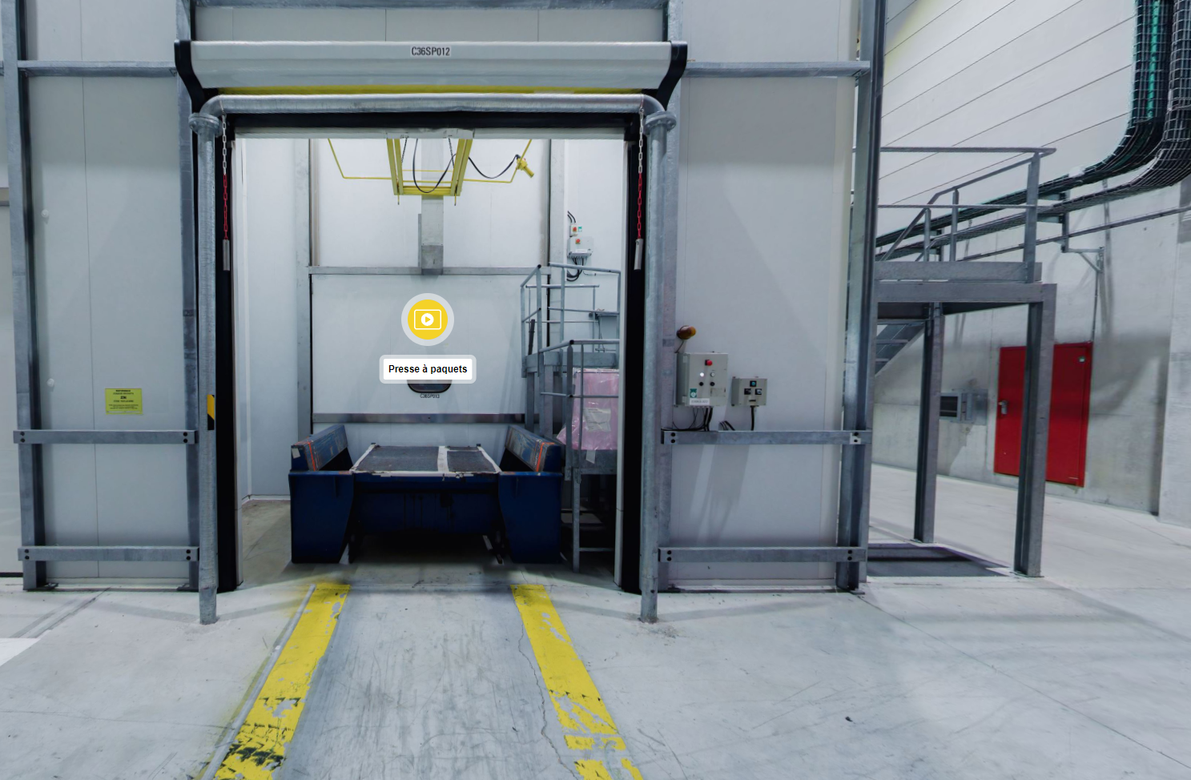
Rappel des objectifs des essais
  Mesurer une concentration volumique (remise en suspension) à partir d’une concentration surfacique lors de 2 opérations identifiées comme pénalisantes au Cires
    Sablage en alvéole ;
    Déversements de déchets dans la presse.

Slide 14
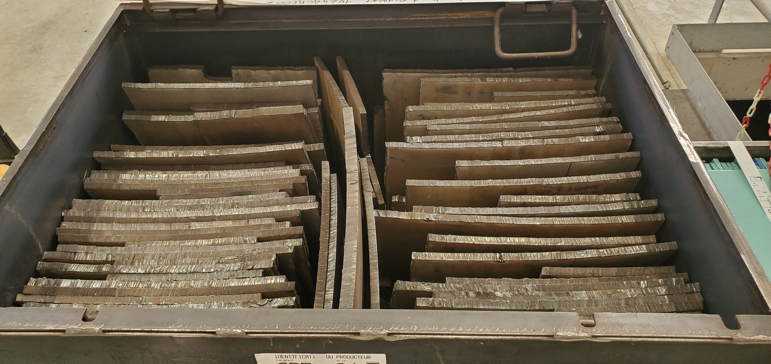
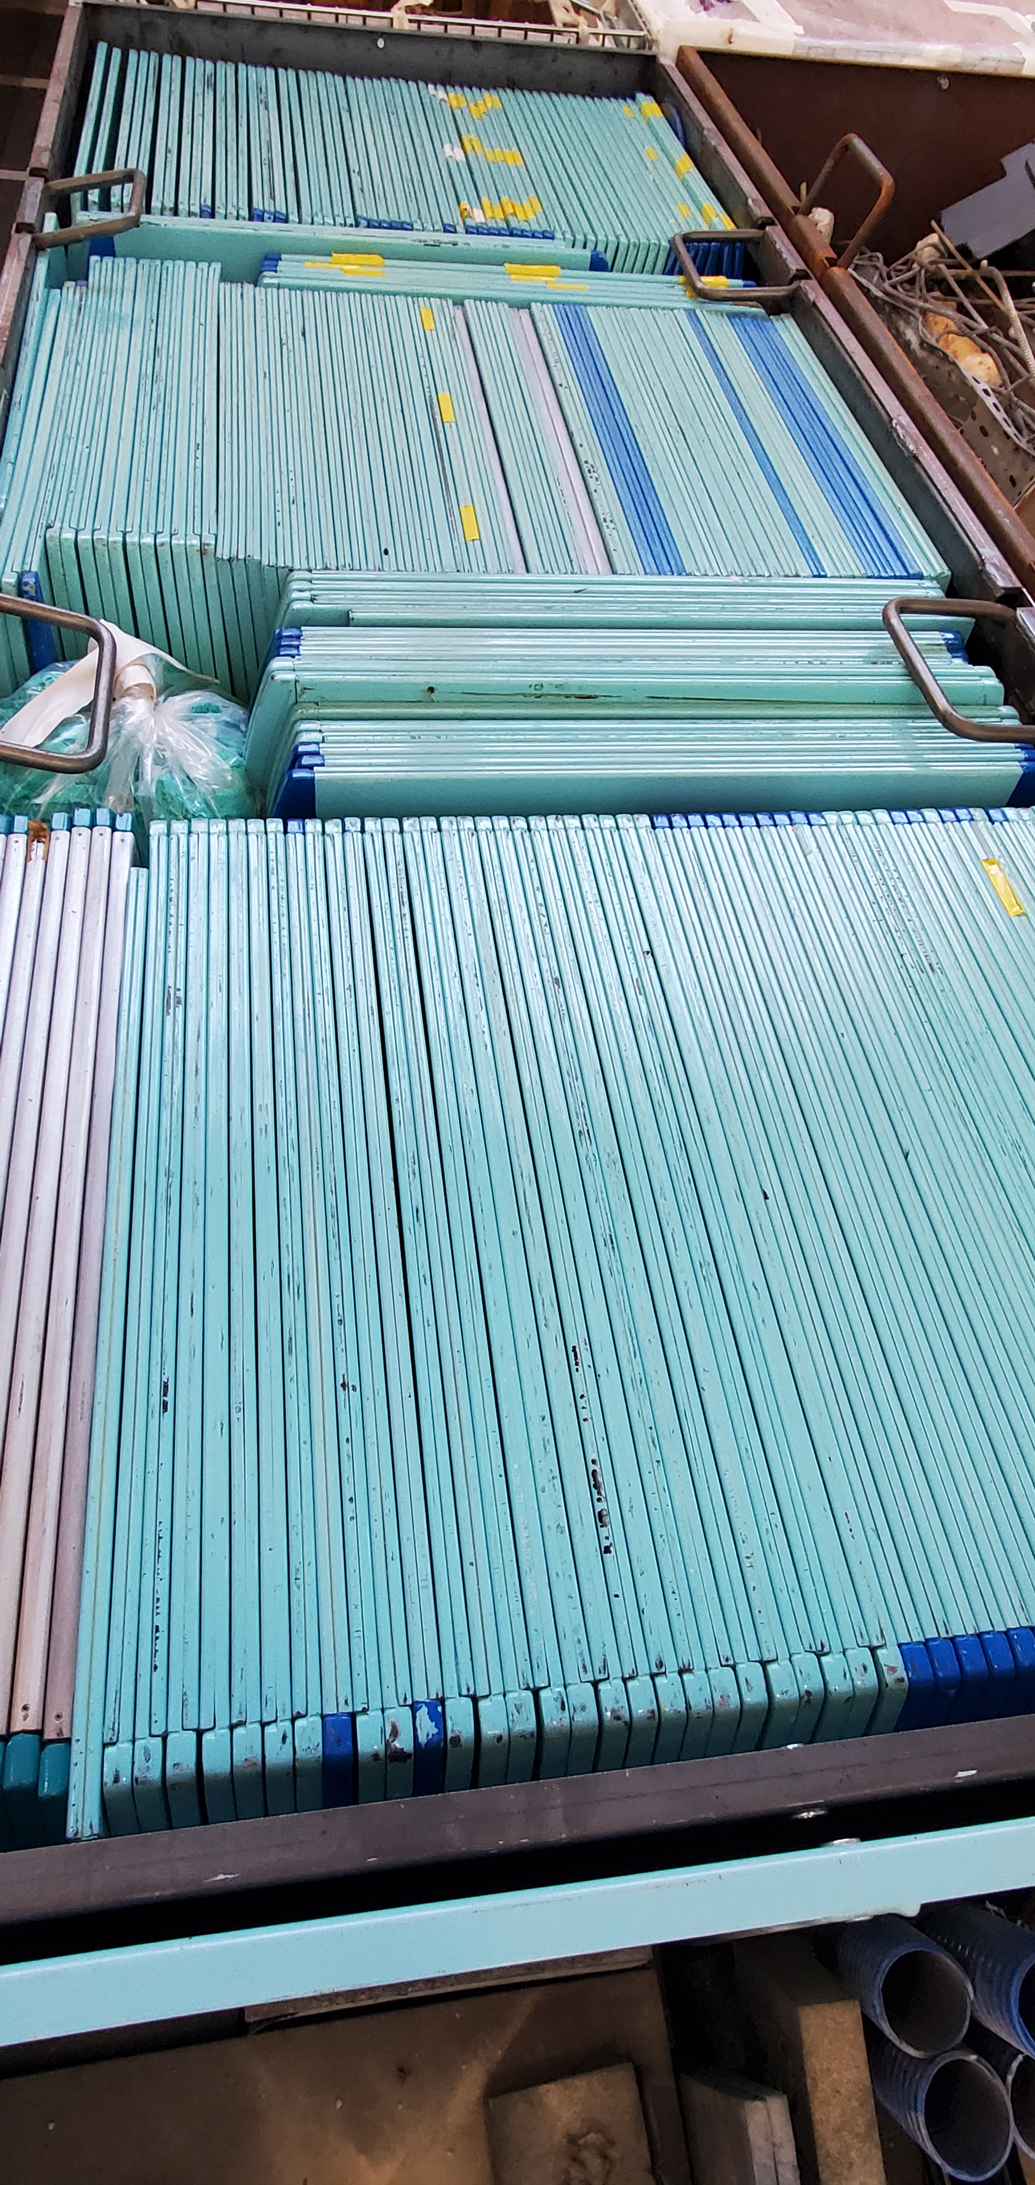
Essais programmés
  Avec colis « Andra » contaminés volontairement par de la poussière de plomb
  Colis EDF/CRE
  Pas de contamination plomb décelée lors du déchargement du colis
          Colis ORN/LEA
          Pas de contamination plomb décelée lors du déchargement du colis

Slide 15
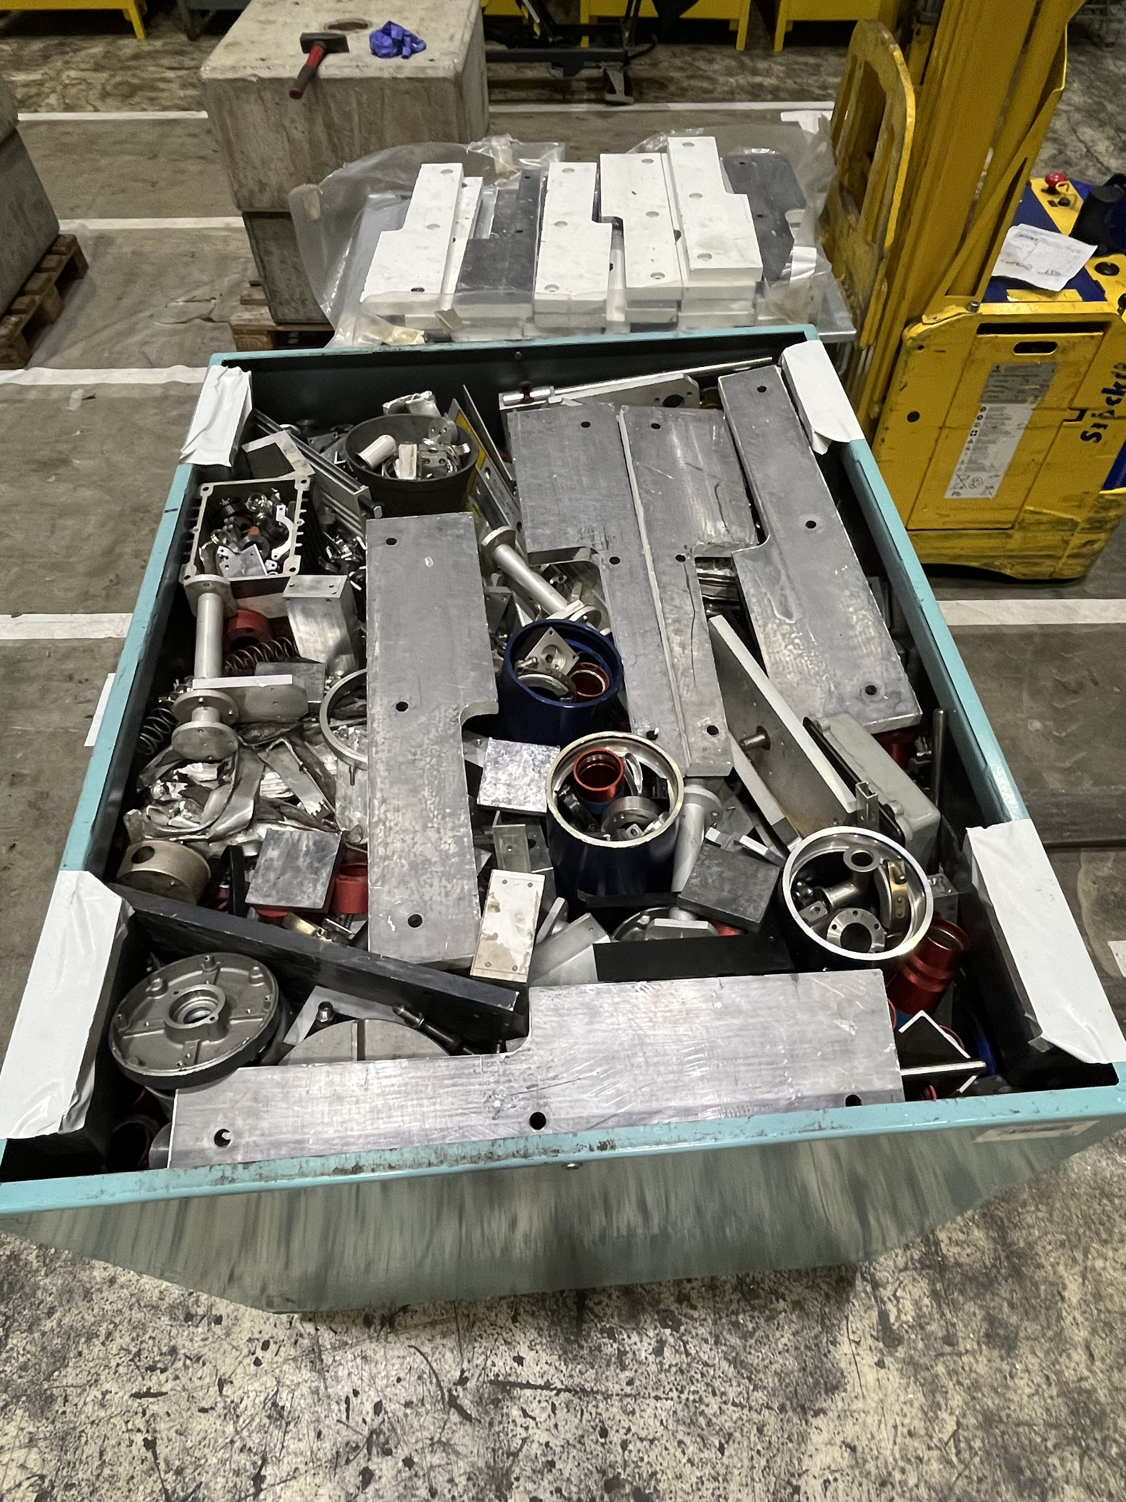
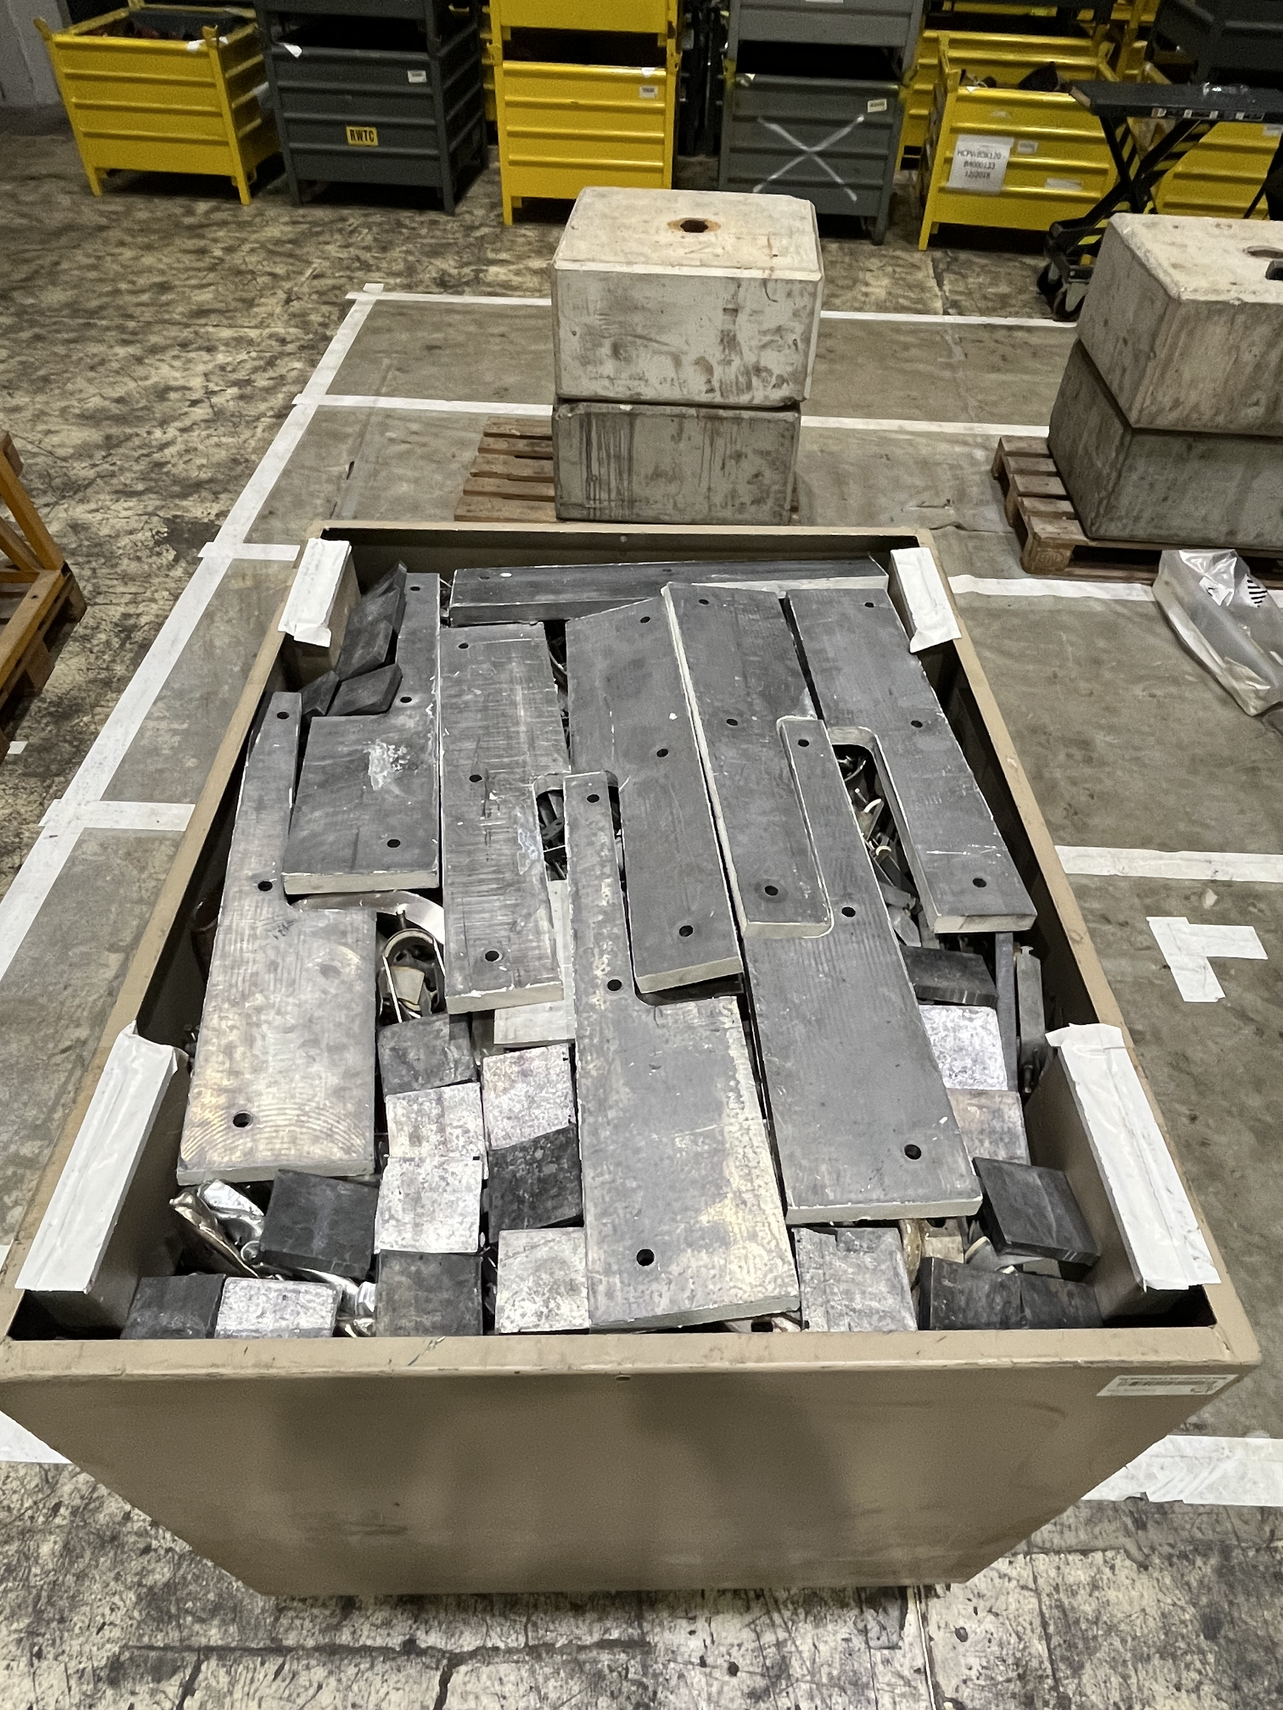
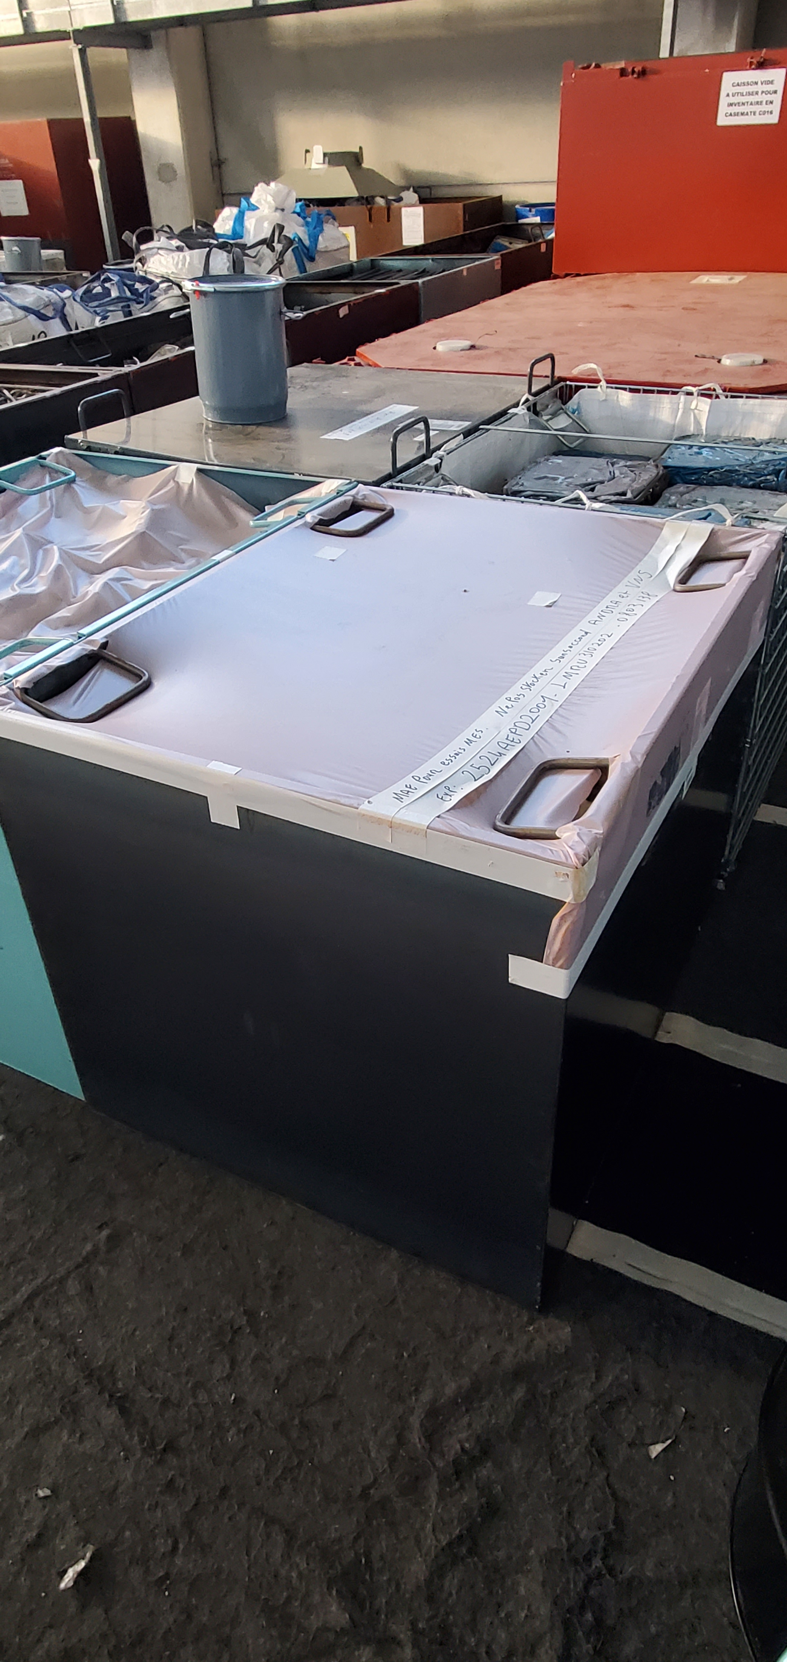
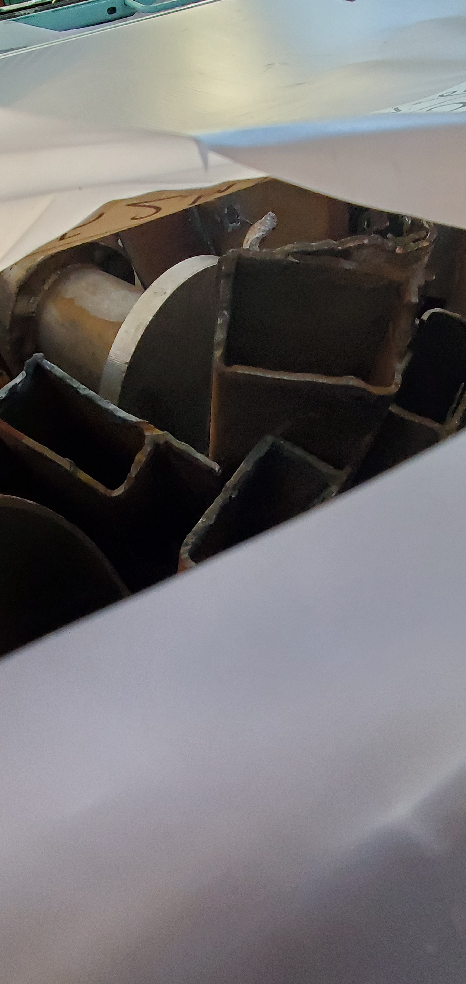
Essais à faire mais non programmés
  Avec colis du CERN -> 3 colis AYC1 livrés le 10/01/202
                Données à communiquer à l’Andra :
                - Résultats laboratoire des frottis plomb réalisés sur les déchets accessibles,
                - Estimation de la surface accessible des déchets
  Avec colis CEA/EPT
                Niveau de contamination surfacique par frottis (mesure labo) : 7129 µg/m²
                Reste à déterminer la surface accessible des déchets (en cours)

Slide 16
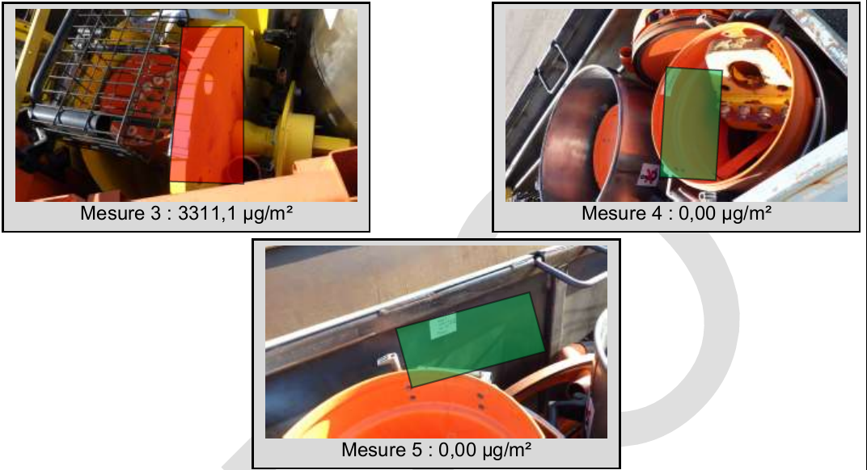
Essais envisagés (échanges en cours)
  Avec colis du CEA

Slide 17
Essais envisagés (échanges en cours)
  Avec colis d’un producteur TIERS :
    REX : mesures jusqu’à hauteur de 332 000 µg/m² ;
    Possibilité de constituer des colis contaminés avec du plomb en caractérisant les surfaces des déchets et la contamination surfacique ;
    Lot du producteur arrive en fin de validité en 2025 (décalage dans le temps pour la réalisation de ces essais)

Slide 18
Présentation des essais programmés

Slide 19
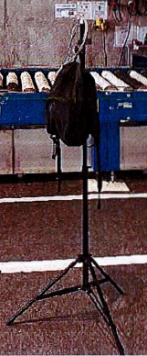
Présentation des essais
  Essais réalisés en casemate C016
    Mise en place des préleveurs atmosphériques au niveau des 4 faces du colis à tester,
    Positionnement à 50 cm de distance,
    Acquisition des mesures sur 4h (VN à l’arrêt dans la casemate pendant les essais),
    Envoi des têtes de prélèvement en analyse laboratoire (résultats sous 15j).
    Pour essais de sablage :
    Utilisation d’un basculeur de fût,
    Déversement de sable de granulométrie 0/4 mm roulé (plus pénalisant que la GNT) sur les déchets,
    Temps de déversement < 1 min

Slide 20
Présentation des essais
    Pour essais à l’air :
    Utilisation d’air comprimé
    Air insufflé en partie basse du colis, pour simuler une chasse d’air,
    Temps de soufflage < 1 min

Slide 21
Planning de réalisation des essais

Slide 22
Planning des essais
  06 février 2025 – essai sablage
    Avec colis « Andra » volontairement contaminés par de la poussière de plomb – contamination à hauteur de 10000 µg/m²
  07 février 2025 – essai air
    Avec colis « Andra » volontairement contaminés par de la poussière de plomb – contamination à hauteur de 5000 µg/m²
  A programmer ultérieurement (selon possibilité producteurs)
    Avec colis du CERN envoyés le 10/01/25
    Avec colis CEA -> échanges en cours
    Avec colis Cisbio -> échanges à avoir après le renouvellement du lot

Slide 23
Echanges sur l’intégration des exigences dans les spécifications Andra

Slide 24
Mise à jour des spécifications - prise en compte des résultats
  Rappel de l’objectif des essais
    Mesurer une concentration volumique (remise en suspension) à partir d’une concentration surfacique lors de 2 opérations identifiées comme pénalisantes au Cires
  2 seuils seront à intégrer dans les spécifications TFA et FMA
    Pour les faces externes des colis (TFA et FMA) : 1 000 µg/m²
    Pour les déchets (TFA) : seuils à définir sur la base des résultats obtenus (si conclusifs)

Slide 25
Spécifications FMA
  Proposition Andra :
    Intégration du seuil de 1 000 µg/m² dans la spécification générale ACO.SP.ASRE.99.001 – seuil applicable à tous les colis ;
    Pas de seuil à intégrer pour les déchets.
  Justifications :
    Aucun lien avec la spécification radiologique ACO.SP.ASRE.99.002
    Si intégration dans les différentes spécifications particulières : trop de documents à mettre à jour

Slide 26
Spécifications TFA
  Plusieurs options possibles pour l’intégration des seuils :
    Spécification générale ;
    Spécification physico-chimique ;
    Spécification de conditionnement.
  Seuils à intégrer :
    Tous les emballages (fermés et ouverts) : 1 000 µg/m² sur faces externes
    Déchets contenus dans les emballages ouverts : seuil retenu sur la base des résultats des essais (si conclusifs)

Slide 27
Spécifications TFA
  Proposition Andra :
    Intégration des 2 seuils dans la spécification de conditionnement.
  Justifications :
    Spécification de conditionnement autoporteuse
    Difficulté à intégrer ces seuils dans les autres spécifications (générale et physico-chimique)
      Générale : possible dans paragraphe « déchets autorisés avec restriction »
      Physico-chimique : projet de spécification sous forme de fiches – lien difficile à faire avec les fiches

